Slide 1
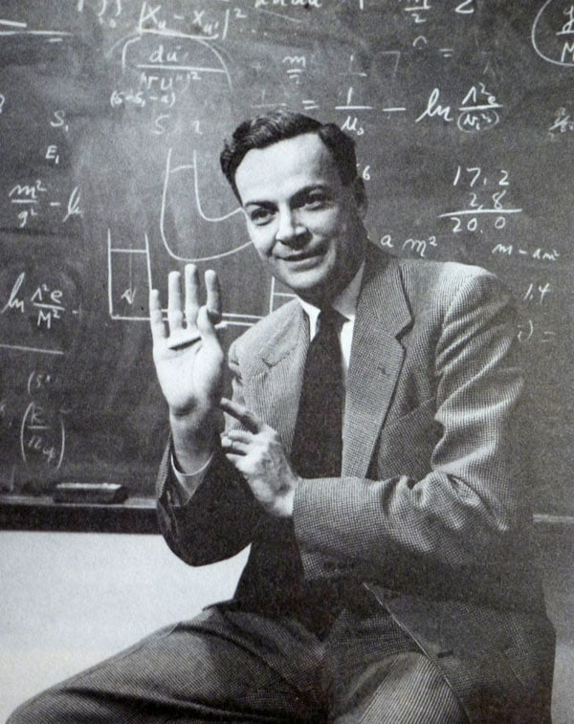

Я
ФИЗИКУ

Slide 2
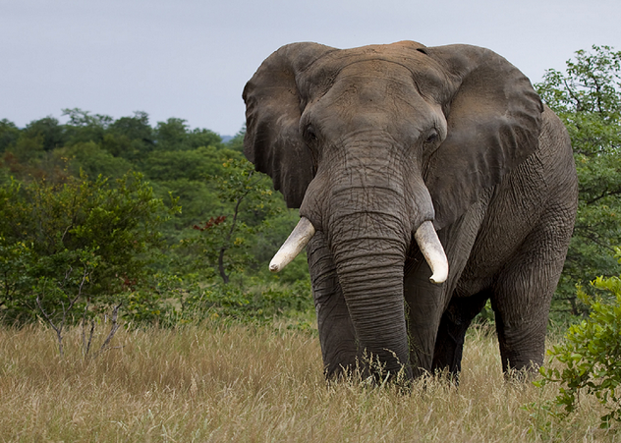
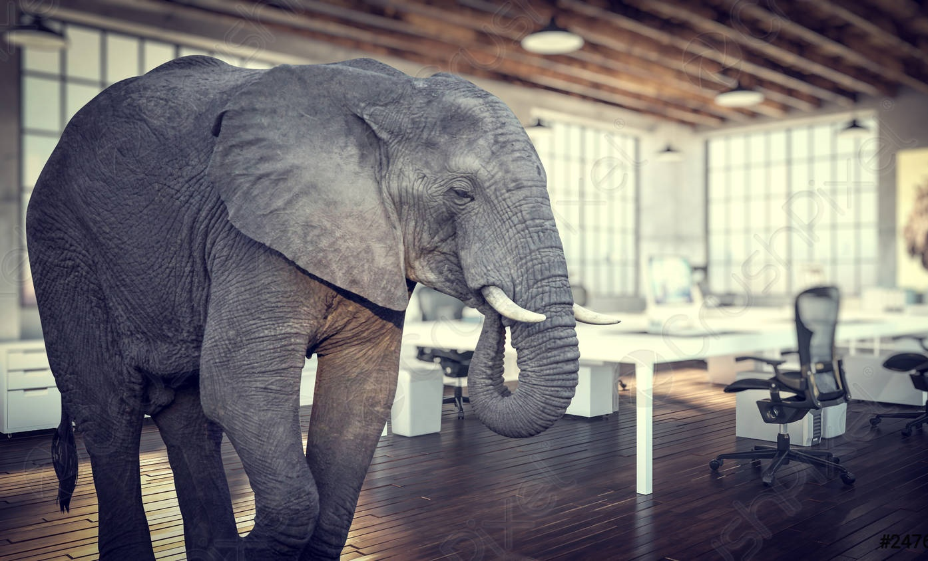
?
Масса
слона
?
Поместится ли слон в кабинете физики

Slide 3

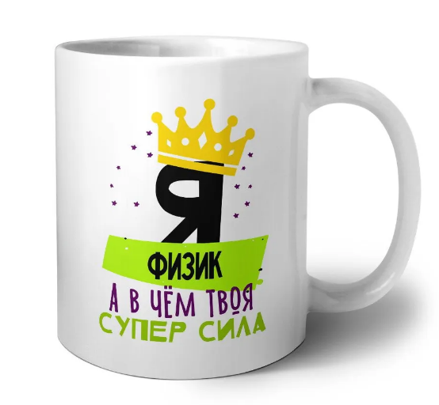
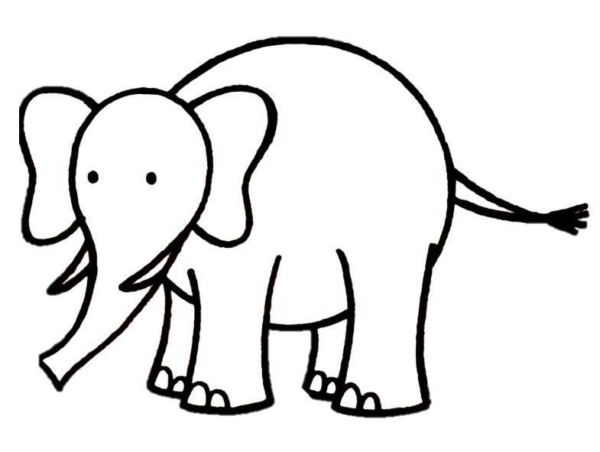
12
тонн

Slide 4

Тема урока
12 ТОНН ВЕЩЕСТВА В ОБЫЧНОЙ КРУЖКЕ
12
?
тонн
V = 300 cм³
Notes:
Вещество массой 12 тонн в кружке объёмом 300 кубических см!? Такое может быть? А если может, то какое это вещество?

Slide 5
Тема урока
12 ТОНН ВЕЩЕСТВА В ОБЫЧНОЙ КРУЖКЕ
Цель урока
12
?
Узнать, может ли
12 тонн вещества
поместиться
в кружку объёмом
300 cм³
тонн
V = 300 cм³

Slide 6

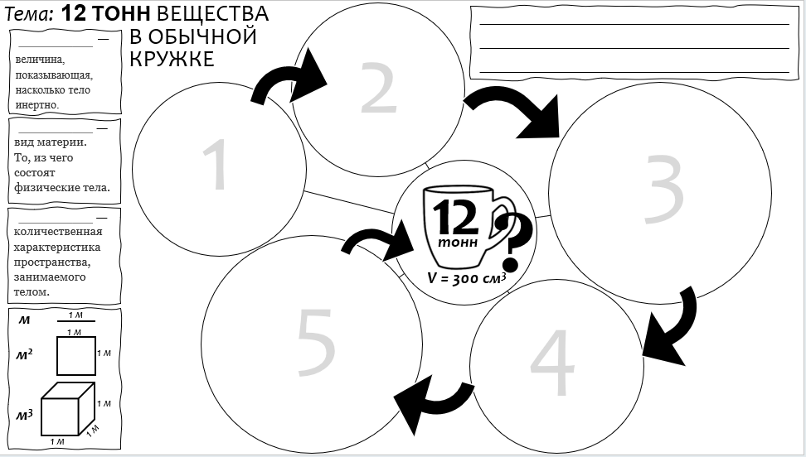
Тема урока
12 ТОНН ВЕЩЕСТВА В ОБЫЧНОЙ КРУЖКЕ
Цель урока
Узнать, может ли 12 тонн вещества
поместиться в кружку объёмом 300 cм³
Рабочий лист

Slide 7
Тема: 12 ТОНН ВЕЩЕСТВА
В ОБЫЧНОЙ
КРУЖКЕ
________________ ⎯
величина, показывающая, насколько тело инертно.
__________
________________ ⎯ вид материи.
То, из чего состоят физические тела.
__________
12
?
________________ ⎯ количественная характеристика пространства, занимаемого телом.
__________
тонн
V = 300 cм³
м
1 м
1 м
м²
1 м
м³
1 м
1 м
1 м

Slide 8
Тема: 12 ТОНН ВЕЩЕСТВА
В ОБЫЧНОЙ
КРУЖКЕ
________________ ⎯
величина, показывающая, насколько тело инертно.
__________
?
________________ ⎯ вид материи.
То, из чего состоят физические тела.
__________
12
?
________________ ⎯ количественная характеристика пространства, занимаемого телом.
__________
тонн
V = 300 cм³
м
1 м
1 м
м²
1 м
м³
1 м
1 м
1 м

Slide 9
?
− величина, показывающая, насколько тело инертно.
?
− вид материи. То, из чего состоят физические тела.
?
− количественная характеристика пространства, занимаемого телом.

Slide 10
Масса
− величина, показывающая, насколько тело инертно.
Вещество
− вид материи. То, из чего состоят физические тела.
Объём
− количественная характеристика пространства, занимаемого телом.

Slide 11
Тема: 12 ТОНН ВЕЩЕСТВА
В ОБЫЧНОЙ
КРУЖКЕ
Масса
________________ ⎯
величина, показывающая, насколько тело инертно.
__________
Вещество
Вещество
________________ ⎯ вид материи.
То, из чего состоят физические тела.
__________
12
?
Объём
________________ ⎯ количественная характеристика пространства, занимаемого телом.
__________
тонн
V = 300 cм³
м
1 м
1 м
м²
1 м
м³
1 м
1 м
1 м

Slide 12
Тема: 12 ТОНН ВЕЩЕСТВА
В ОБЫЧНОЙ
КРУЖКЕ
Масса
________________ ⎯
величина, показывающая, насколько тело инертно.
__________
Вещество
Вещество
________________ ⎯ вид материи.
То, из чего состоят физические тела.
__________
масса – m
г, кг, т
12
объём – V
см³, м³
?
Объём
________________ ⎯ количественная характеристика пространства, занимаемого телом.
__________
тонн
V = 300 cм³
м
1 м
1 м
м²
1 м
м³
1 м
1 м
1 м

Slide 13
Тема: 12 ТОНН ВЕЩЕСТВА
В ОБЫЧНОЙ
КРУЖКЕ
?
Масса
________________ ⎯
величина, показывающая, насколько тело инертно.
__________
Вещество
Вещество
________________ ⎯ вид материи.
То, из чего состоят физические тела.
__________
масса – m
г, кг, т
12
объём – V
см³, м³
?
Объём
________________ ⎯ количественная характеристика пространства, занимаемого телом.
__________
тонн
V = 300 cм³
м
1 м
1 м
м²
1 м
м³
1 м
1 м
1 м

Slide 14








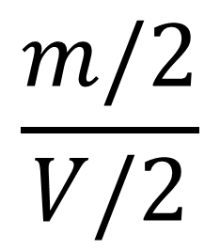

$$\frac{m/2}{V/2}$$
V₁ V₂
m₁ m₂
вещества …
$$\frac{m}{V}$$

Slide 15
$$\frac{m/2}{V/2}$$
V₁ V₂
m₁ m₂
вещества …
$$\frac{m}{V}$$

Slide 16
$$\frac{m/2}{V/2}$$
V₁ V₂
m₁ m₂
вещества …
$$\frac{m}{V}$$

Slide 17
Тема: 12 ТОНН ВЕЩЕСТВА
В ОБЫЧНОЙ
КРУЖКЕ
Масса
________________ ⎯
величина, показывающая, насколько тело инертно.
Если V₁ = V₂,
а m₁ ≠ m₂,
то вещества
РАЗНЫЕ!
__________
Вещество
?
Вещество
________________ ⎯ вид материи.
То, из чего состоят физические тела.
__________
масса – m
г, кг, т
12
объём – V
см³, м³
?
Объём
________________ ⎯ количественная характеристика пространства, занимаемого телом.
__________
тонн
V = 300 cм³
м
1 м
1 м
м²
1 м
м³
1 м
1 м
1 м

Slide 18
Если V₁ = V₂,
а m₁ ≠ m₂ ,
то вещества разные!
$$\frac{m/2}{V/2}$$
$$\frac{m}{V}$$

Slide 19

Тема: 12 ТОНН ВЕЩЕСТВА
В ОБЫЧНОЙ
КРУЖКЕ
Масса
Если V₁ = V₂,
а m₁ ≠ m₂,
то вещества
РАЗНЫЕ!
________________ ⎯
величина, показывающая, насколько тело инертно.
__________
$$ρ=\frac{m}{V}$$
Вещество
Вещество
________________ ⎯ вид материи.
То, из чего состоят физические тела.
__________
масса – m
г, кг, т
12
ро
объём – V
см³, м³
?
Объём
________________ ⎯ количественная характеристика пространства, занимаемого телом.
__________
тонн
V = 300 cм³
м
1 м
1 м
м²
1 м
м³
1 м
1 м
1 м

Slide 20
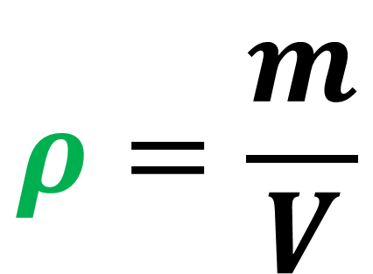
Плотность
—
физическая величина, которая равна отношению массы тела к его объёму.
$$ρ=\frac{m}{V}$$
ро

Slide 21
Тема: 12 ТОНН ВЕЩЕСТВА
В ОБЫЧНОЙ
КРУЖКЕ
Плотность
—
физическая величина, которая равна отношению массы тела к его объёму.
Масса
Если V₁ = V₂,
а m₁ ≠ m₂,
то вещества
РАЗНЫЕ!
________________ ⎯
величина, показывающая, насколько тело инертно.
__________
$$ρ=\frac{m}{V}$$
Вещество
Вещество
________________ ⎯ вид материи.
То, из чего состоят физические тела.
__________
масса – m
г, кг, т
12
ро
объём – V
см³, м³
?
Объём
________________ ⎯ количественная характеристика пространства, занимаемого телом.
__________
тонн
V = 300 cм³
м
1 м
1 м
м²
1 м
м³
1 м
1 м
1 м

Slide 22



Тема: 12 ТОНН ВЕЩЕСТВА
В ОБЫЧНОЙ
КРУЖКЕ
Плотность
—
физическая величина, которая равна отношению массы тела к его объёму.
Масса
Если V₁ = V₂,
а m₁ ≠ m₂,
то вещества
РАЗНЫЕ!
________________ ⎯
величина, показывающая, насколько тело инертно.
__________
$$ρ=\frac{m}{V}$$
Вещество
Вещество
________________ ⎯ вид материи.
То, из чего состоят физические тела.
__________
масса – m
г, кг, т
ро
12
ро
объём – V
см³, м³
?
Объём
$$г/{{см}^{3}}$$
$${кг}/{м^{3}}$$
$$т/{{см}^{3}}$$
________________ ⎯ количественная характеристика пространства, занимаемого телом.
__________
тонн
V = 300 cм³
м
1 м
1 м
м²
1 м
м³
1 м
1 м
1 м

Slide 23
Тема: 12 ТОНН ВЕЩЕСТВА
В ОБЫЧНОЙ
КРУЖКЕ
Плотность
—
физическая величина, которая равна отношению массы тела к его объёму.
Масса
Если V₁ = V₂,
а m₁ ≠ m₂,
то вещества
РАЗНЫЕ!
________________ ⎯
величина, показывающая, насколько тело инертно.
__________
$$ρ=\frac{m}{V}$$
Вещество
Вещество
________________ ⎯ вид материи.
То, из чего состоят физические тела.
__________
масса – m
г, кг, т
ро
12
ро
объём – V
см³, м³
?
Объём
$$г/{{см}^{3}}$$
$${кг}/{м^{3}}$$
$$т/{{см}^{3}}$$
________________ ⎯ количественная характеристика пространства, занимаемого телом.
__________
тонн
ЗАДАЧИ!
V = 300 cм³
м
1 м
1 м
м²
1 м
м³
1 м
1 м
1 м

Slide 24
имя фамилия класс______________________________________________________
имя фамилия класс _____________________________________________________
Задача № 1. Найдите плотность вещества, если его масса равна 38 600 кг, а объём 2 м³.
Решение
①
Дано
_____ = ________
_____ = ________
Найти
_______________
②
Формула
________________
Расчёты
________________
Ответ
________________
③
_______________
_______________
_______________
⑤
________________
________________
________________
________________
________________
________________
④
_______________
_______________
Самооценка:

Slide 25
ПРАВИЛЬНО ЗАПИШИТЕ!
①
Дано
__________ = _______
__________ = _______
Найти
___________________
②
Формула
______________________
Расчёты
Ответ
______________________

Slide 26


РЕШИТЕ!
①
Дано
__________ = _______
__________ = _______
Найти
___________________
②
Формула
______________________
Расчёты
______________________
Ответ
______________________
$$ρ=\frac{m}{V}$$
m
…
V
…
$$ρ=\frac{ ………\text{кг} }{ ………м3}$$
ρ
ρ = …......… кг/м³

Slide 27
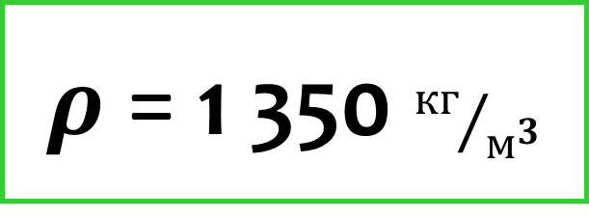
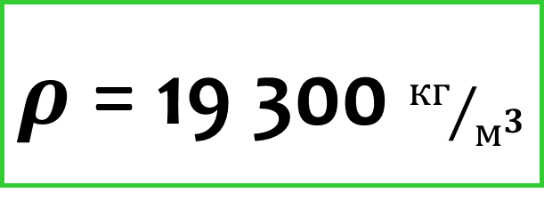
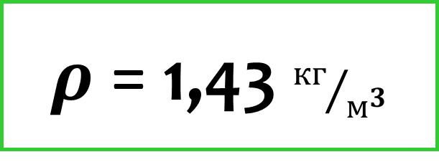
ПРОВЕРЬТЕ!
1 ряд
2 ряд
3 ряд
$ρ$ = 19 300 ${кг}/{м^{3}}$
$ρ$ = 1 350 ${кг}/{м^{3}}$
$ρ$ = 1,43 ${кг}/{м^{3}}$

Slide 28






ОЦЕНИТЕ!
①
Дано
________ = _________
________ = _________
Найти
___________________
①
Дано
________ = _________
________ = _________
Найти
___________________
①
Дано
________ = _________
________ = _________
Найти
___________________
m
38 600 кг
m
5 400 кг
m
2, 86 кг
V
2 м³
V
4 м³
V
2 м³
ρ
ρ
ρ
②
Формула
___________________
Расчёты______________
Ответ______________
②
Формула
___________________
Расчёты______________
Ответ______________
②
Формула
___________________
Расчёты______________
Ответ______________
$$ρ=\frac{m}{V}$$
$$ρ=\frac{m}{V}$$
$$ρ=\frac{m}{V}$$
$$ρ=\frac{ 38 600 \text{кг} }{2 м3}$$
$$ρ=\frac{ 5 400 \text{кг} }{4 м3}$$
$$ρ=\frac{ 2,86 \text{кг} }{2 м3}$$
19 300 кг/м³
1 350 кг/м³
1,43 кг/м³

Slide 29
Тема: 12 ТОНН ВЕЩЕСТВА
В ОБЫЧНОЙ
КРУЖКЕ
Плотность
—
физическая величина, которая равна отношению массы тела к его объёму.
Масса
Если V₁ = V₂,
а m₁ ≠ m₂,
то вещества
РАЗНЫЕ!
________________ ⎯
величина, показывающая, насколько тело инертно.
__________
$$ρ=\frac{m}{V}$$
Вещество
Вещество
________________ ⎯ вид материи.
То, из чего состоят физические тела.
__________
масса – m
г, кг, т
ро
12
ро
объём – V
см³, м³
?
Объём
$$г/{{см}^{3}}$$
$${кг}/{м^{3}}$$
$$т/{{см}^{3}}$$
________________ ⎯ количественная характеристика пространства, занимаемого телом.
__________
тонн
ЗАДАЧИ!
V = 300 cм³
?
м
1 м
1 м
м²
1 м
м³
1 м
1 м
1 м

Slide 30
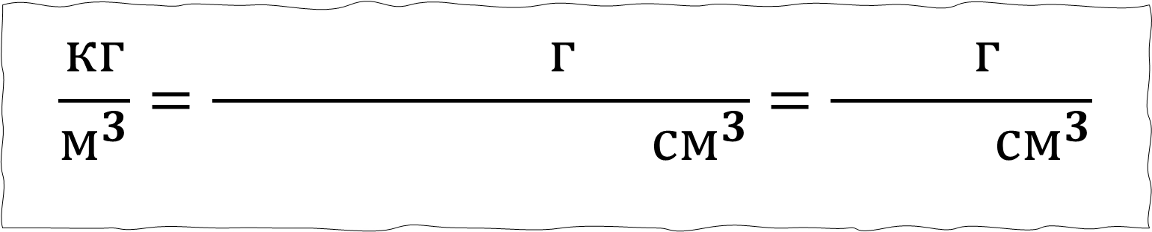

$${кг}/{м^{3}}  г/{{см}^{3}}$$
$$\frac{кг}{м^{3}}=\frac{1000 г}{{100∙100∙100 см}^{3}}=\frac{1 г}{1000 {см}^{3}}$$

Slide 31
$${кг}/{м^{3}}  г/{{см}^{3}}$$
1
$$\frac{кг}{м^{3}}=\frac{1000 г}{{100∙100∙100 см}^{3}}=\frac{1 г}{1000 {см}^{3}}$$
1000
100 * 100 * 100
1000

Slide 32

Тема: 12 ТОНН ВЕЩЕСТВА
В ОБЫЧНОЙ
КРУЖКЕ
Плотность
—
физическая величина, которая равна отношению массы тела к его объёму.
Масса
Если V₁ = V₂,
а m₁ ≠ m₂,
то вещества
РАЗНЫЕ!
________________ ⎯
величина, показывающая, насколько тело инертно.
__________
$$ρ=\frac{m}{V}$$
Вещество
Вещество
________________ ⎯ вид материи.
То, из чего состоят физические тела.
__________
масса – m
г, кг, т
ро
12
ро
объём – V
см³, м³
?
Объём
$$г/{{см}^{3}}$$
$${кг}/{м^{3}}$$
$$т/{{см}^{3}}$$
________________ ⎯ количественная характеристика пространства, занимаемого телом.
__________
тонн
ЗАДАЧИ!
V = 300 cм³
м
1 м
1 м
м²
$$\frac{кг}{м^{3}}=\frac{1 г}{1000 {см}^{3}}$$
1 м
м³
1 м
1 м
1 м

Slide 33
ПЕРЕВЕДИТЕ ρ из кг/м³ в г/см³!
③
._____________________________ ______________________________________________________________
______________________________________________________________

Slide 34


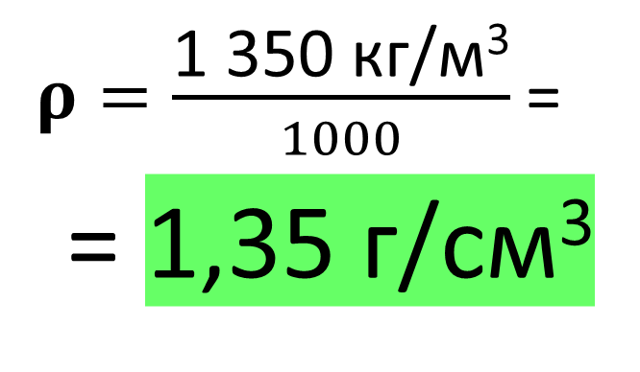
ПРОВЕРЬТЕ И ОЦЕНИТЕ!
1 ряд
2 ряд
3 ряд
③
._____________________________
③
._____________________________
③
._____________________________
$ρ=\frac{\text{19 300} \text{кг/м}\text{3}}{1000}$ =
= 19,3$\text{г/см}\text{3}$
$ρ=\frac{\text{1 3}\text{5}\text{0} \text{кг/м}\text{3}}{1000}$ =
= 1,35$\text{г/см}\text{3}$
$ρ=\frac{\text{1,43 }\text{кг/м}\text{3}}{1000}$ =
= 0,00143$\text{г/см}\text{3}$

Slide 35
Тема: 12 ТОНН ВЕЩЕСТВА
В ОБЫЧНОЙ
КРУЖКЕ
Плотность
—
физическая величина, которая равна отношению массы тела к его объёму.
Масса
Если V₁ = V₂,
а m₁ ≠ m₂,
то вещества
РАЗНЫЕ!
________________ ⎯
величина, показывающая, насколько тело инертно.
__________
$$ρ=\frac{m}{V}$$
Вещество
Вещество
________________ ⎯ вид материи.
То, из чего состоят физические тела.
__________
масса – m
г, кг, т
ро
12
ро
объём – V
см³, м³
?
Объём
$$г/{{см}^{3}}$$
$${кг}/{м^{3}}$$
$$т/{{см}^{3}}$$
________________ ⎯ количественная характеристика пространства, занимаемого телом.
__________
тонн
ЗАДАЧИ!
?
V = 300 cм³
м
1 м
1 м
м²
$$\frac{кг}{м^{3}}=\frac{1 г}{1000 {см}^{3}}$$
1 м
м³
1 м
1 м
1 м

Slide 36
Тема: 12 ТОНН ВЕЩЕСТВА
В ОБЫЧНОЙ
КРУЖКЕ
Плотность
—
физическая величина, которая равна отношению массы тела к его объёму.
Масса
Если V₁ = V₂,
а m₁ ≠ m₂,
то вещества
РАЗНЫЕ!
________________ ⎯
величина, показывающая, насколько тело инертно.
__________
$$ρ=\frac{m}{V}$$
Вещество
Вещество
________________ ⎯ вид материи.
То, из чего состоят физические тела.
__________
масса – m
г, кг, т
ро
12
ро
объём – V
см³, м³
?
Объём
$$г/{{см}^{3}}$$
$${кг}/{м^{3}}$$
$$т/{{см}^{3}}$$
________________ ⎯ количественная характеристика пространства, занимаемого телом.
__________
Зная
плотность,
можно определить
тонн
ЗАДАЧИ!
V = 300 cм³
вещество.
м
1 м
1 м
м²
$$\frac{кг}{м^{3}}=\frac{1 г}{1000 {см}^{3}}$$
1 м
м³
1 м
1 м
1 м

Slide 37
НАЙДИТЕ ВЕЩЕСТВО ПО ПЛОТНОСТИ!
④ _____________________________________________________________________________________________
Таблица
плотностей веществ

Slide 38
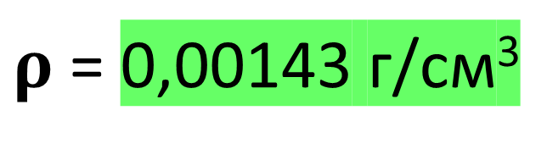
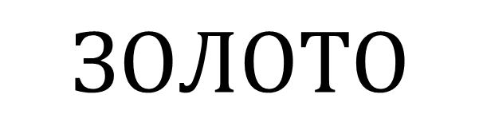
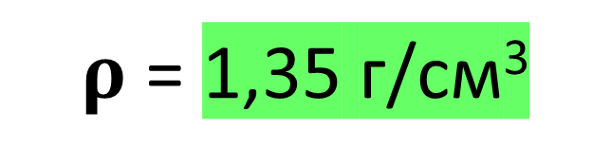
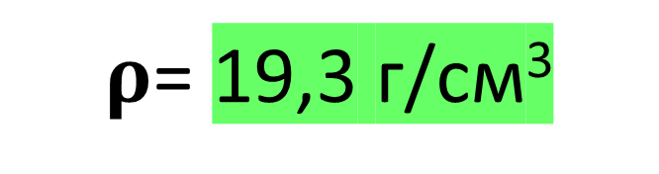
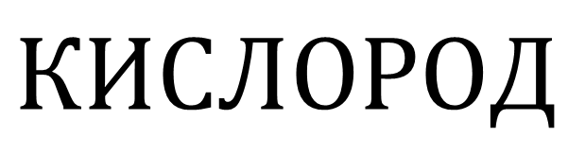
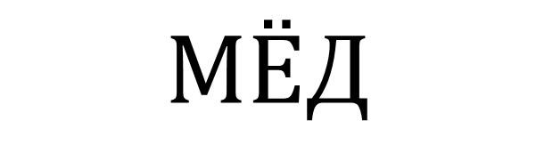
ПРОВЕРЬТЕ И ОЦЕНИТЕ!
$ρ$= 19,3$\text{г/см}\text{3}$
$ρ$ = 1,35$\text{г/см}\text{3}$
$ρ$= 0,00143$\text{г/см}\text{3}$
1 ряд
2 ряд
3 ряд
④
._________________________
④
.___________________
④
._____________________________
$$ЗОЛОТО$$
$$МЁД$$
$$КИСЛОРОД$$

Slide 39
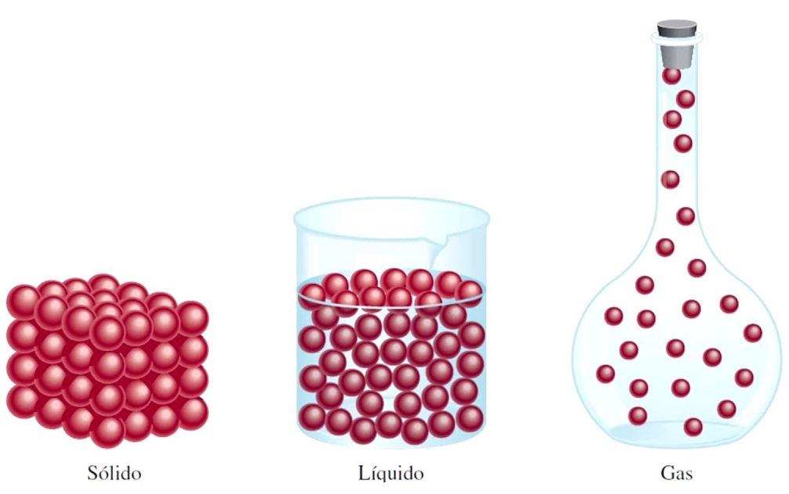
Где плотность выше?
твёрдое тело
жидкость
газ

Slide 40
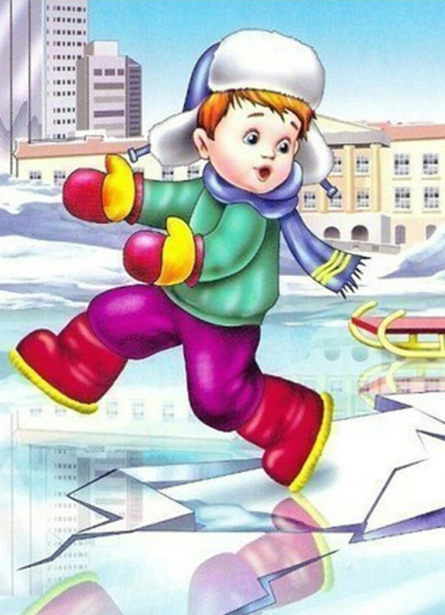
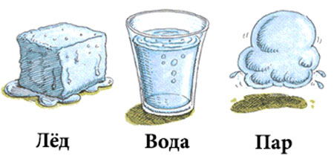
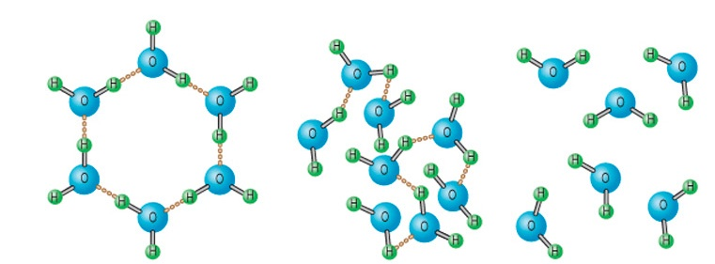
ИСКЛЮЧЕНИЕ!
Лёд
Вода
Водяной пар
ρ = 900 кг/м³
ρ = 1 000 кг/м³
ρ = 0,590 кг/м³
НЕ
ХОДИ
ПО ЛЬДУ ВОДОЁМОВ!
Лёд
Вода
Водяной пар

Slide 41
Тема: 12 ТОНН ВЕЩЕСТВА
В ОБЫЧНОЙ
КРУЖКЕ
Плотность
—
физическая величина, которая равна отношению массы тела к его объёму.
Масса
Если V₁ = V₂,
а m₁ ≠ m₂,
то вещества
РАЗНЫЕ!
________________ ⎯
величина, показывающая, насколько тело инертно.
__________
$$ρ=\frac{m}{V}$$
Вещество
Вещество
________________ ⎯ вид материи.
То, из чего состоят физические тела.
__________
масса – m
г, кг, т
ро
12
ро
объём – V
см³, м³
?
Объём
$$г/{{см}^{3}}$$
$${кг}/{м^{3}}$$
$$т/{{см}^{3}}$$
________________ ⎯ количественная характеристика пространства, занимаемого телом.
__________
Зная
плотность,
можно определить
тонн
ЗАДАЧИ!
?
V = 300 cм³
вещество.
м
1 м
1 м
м²
$$\frac{кг}{м^{3}}=\frac{1 г}{1000 {см}^{3}}$$
1 м
Зная объём и
плотность, можно определить
м³
1 м
1 м
массу.
1 м

Slide 42
Тема: 12 ТОНН ВЕЩЕСТВА
В ОБЫЧНОЙ
КРУЖКЕ
Плотность
—
физическая величина, которая равна отношению массы тела к его объёму.
Масса
Если V₁ = V₂,
а m₁ ≠ m₂,
то вещества
РАЗНЫЕ!
________________ ⎯
величина, показывающая, насколько тело инертно.
__________
$$ρ=\frac{m}{V}$$
Вещество
Вещество
________________ ⎯ вид материи.
То, из чего состоят физические тела.
__________
масса – m
г, кг, т
ро
12
ро
объём – V
см³, м³
?
Объём
$$г/{{см}^{3}}$$
$${кг}/{м^{3}}$$
$$т/{{см}^{3}}$$
________________ ⎯ количественная характеристика пространства, занимаемого телом.
__________
Зная
плотность,
можно определить
тонн
ЗАДАЧИ!
V = 300 cм³
вещество.
м
1 м
1 м
m =ρ⋅V
м²
$$\frac{кг}{м^{3}}=\frac{1 г}{1000 {см}^{3}}$$
1 м
Зная объём и
плотность, можно определить
м³
1 м
1 м
массу.
1 м

Slide 43
НАЙДИТЕ МАССУ ВАШЕГО ВЕЩЕСТВА
В МОЕЙ КРУЖКЕ V = 300 см³
⑤_
_______________________________
_______________________________
______________________________________________________________

Slide 44


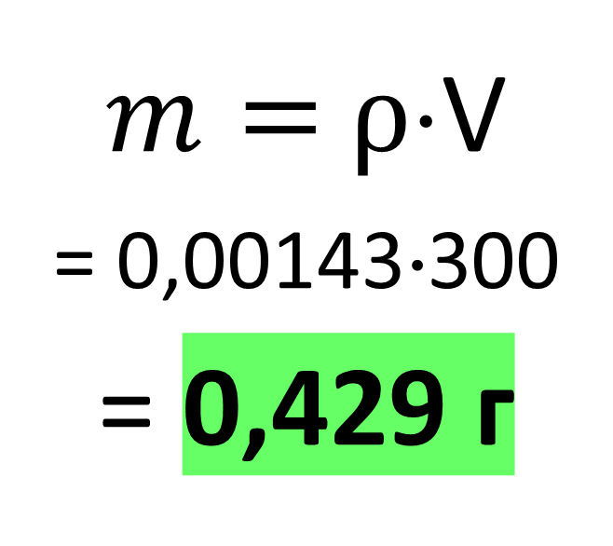
МАССА ВАШЕГО ВЕЩЕСТВА В МОЕЙ КРУЖКЕ V = 300 см³
ПРОВЕРЬТЕ И ОЦЕНИТЕ!
⑤
._____________________________
⑤
._____________________________
⑤
._____________________________
$m=$ $ρ$V
= 19,3⋅300
= 5 790 г
$m=$ $ρ$⋅V
= 1,35⋅300
= 405 г
$m=$ $ρ$⋅V
= 0,00143⋅300
= 0,429 г

Slide 45
Самое плотное вещество в таблице?

Slide 46
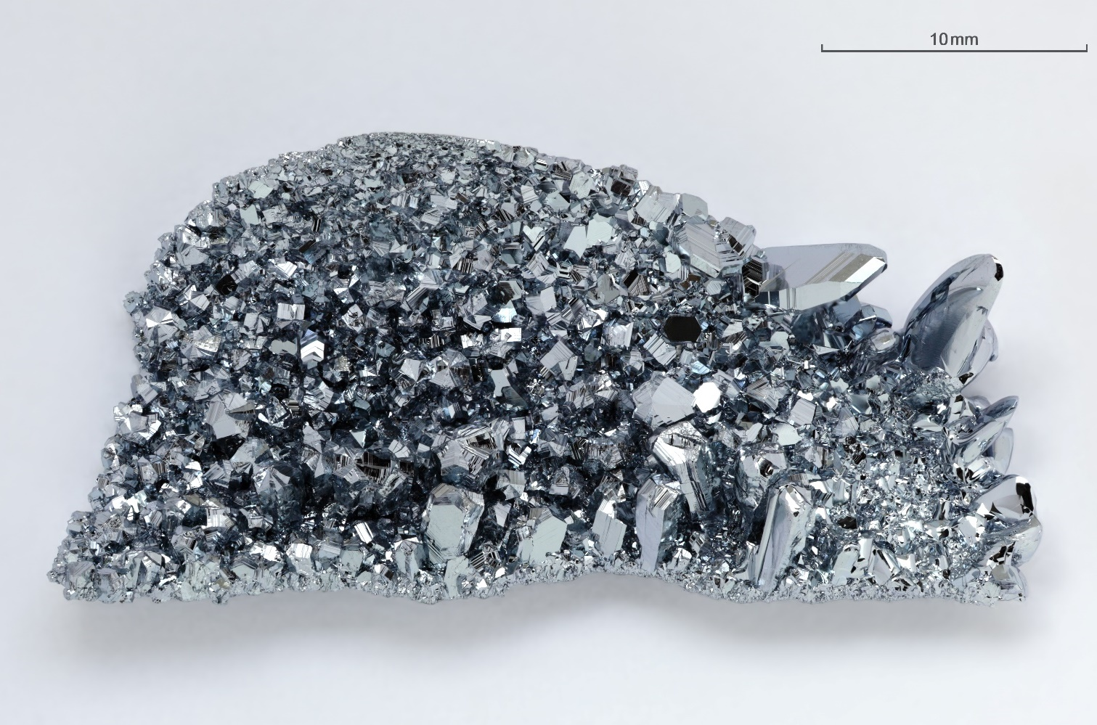
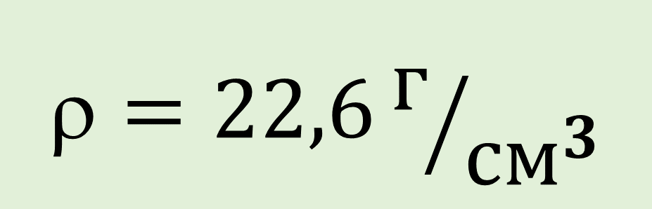
САМОЕ ПЛОТНОЕ ВЕЩЕСТВО В ТАБЛИЦЕ
$$=22,6г/{{см}^{3}}$$
ОСМИЙ
металл,
платиновый
Его масса в моей кружке?

Slide 47
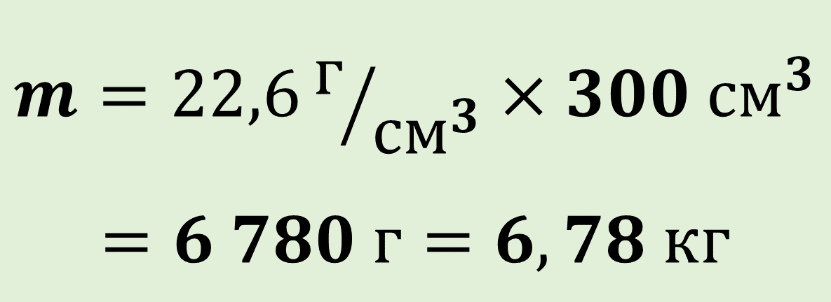
САМОЕ ПЛОТНОЕ ВЕЩЕСТВО В ТАБЛИЦЕ
$$=22,6г/{{см}^{3}}$$
ОСМИЙ
металл,
платиновый
Его масса в моей кружке?
$$m=22,6г/{{см}^{3}}×300 {см}^{3}=6 780 г=6,78 кг$$

Slide 48
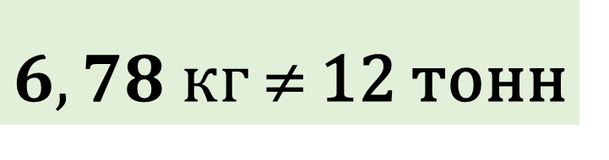
Где ещё
есть
вещество
ОСМИЙ – самое плотное вещество
на Земле.
?
Его масса в моей кружке
$6,78 кг$ ≠ 12 тонн

Slide 49
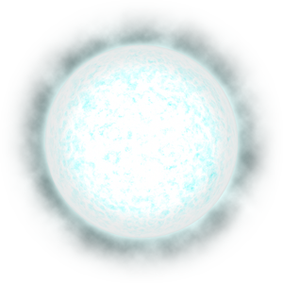
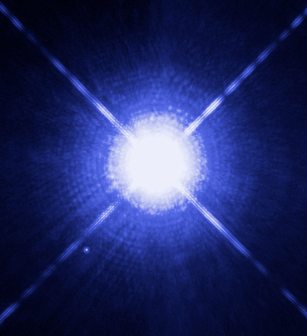
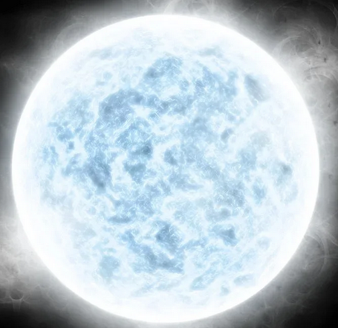
где-то в нашей Галактике…
Сириус В
12
тонн
Сириус B (внизу слева) и А.
Фото телескопа «Хаббл». NASA
Сириус В – белый карлик
в созвездии Сириус.

Slide 50
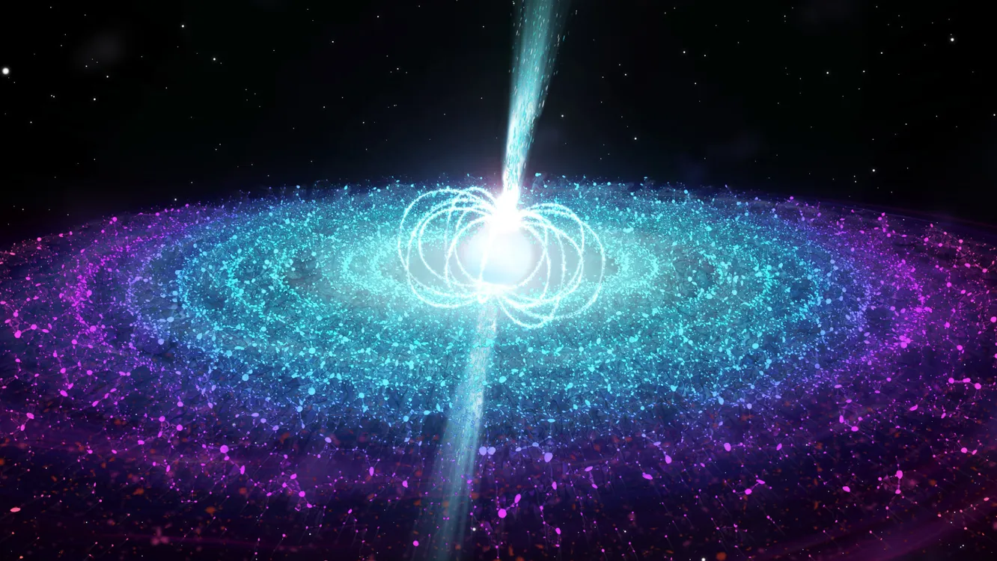


где-то в нашей Галактике…
Нейтронная
звезда
Нейтронная звезда, испускающая потоки частиц из полюсов Phys.org
PSR J0952-0607 –
самая массивная нейтронная звезда, обнаруженная
на сегодняшний день (2022 г.).
Обнаружена в 2016 г.
млрд.
тонн

Slide 51


Тема: 12 ТОНН ВЕЩЕСТВА
В ОБЫЧНОЙ
КРУЖКЕ
Плотность
—
физическая величина, которая равна отношению массы тела к его объёму.
Масса
Если V₁ = V₂,
а m₁ ≠ m₂,
то вещества
РАЗНЫЕ!
________________ ⎯
величина, показывающая, насколько тело инертно.
__________
$$ρ=\frac{m}{V}$$
Вещество
Вещество
________________ ⎯ вид материи.
То, из чего состоят физические тела.
__________
масса – m
г, кг, т
ро
12
ро
объём – V
см³, м³
?
Объём
$$г/{{см}^{3}}$$
$${кг}/{м^{3}}$$
$$т/{{см}^{3}}$$
________________ ⎯ количественная характеристика пространства, занимаемого телом.
__________
Зная
плотность,
можно определить
тонн
ЗАДАЧИ!
V = 300 cм³
вещество.
м
1 м
1 м
m =ρ⋅V
м²
$$\frac{кг}{м^{3}}=\frac{1 г}{1000 {см}^{3}}$$
1 м
Зная объём и
плотность, можно определить
м³
1 м
массу.
Наклейки звёздочки
1 м
1 м

Slide 52

Тема: 12 ТОНН ВЕЩЕСТВА
В ОБЫЧНОЙ
КРУЖКЕ
Плотность
—
физическая величина, которая равна отношению массы тела к его объёму.
Масса
Если V₁ = V₂,
а m₁ ≠ m₂,
то вещества
РАЗНЫЕ!
________________ ⎯
величина, показывающая, насколько тело инертно.
__________
$$ρ=\frac{m}{V}$$
Вещество
Вещество
________________ ⎯ вид материи.
То, из чего состоят физические тела.
__________
масса – m
г, кг, т
ро
12
ро
объём – V
см³, м³
?
Объём
$$г/{{см}^{3}}$$
$${кг}/{м^{3}}$$
$$т/{{см}^{3}}$$
________________ ⎯ количественная характеристика пространства, занимаемого телом.
__________
Зная
плотность,
можно определить
тонн
ЗАДАЧИ!
V = 300 cм³
вещество.
м
1 м
1 м
m =ρ⋅V
м²
$$\frac{кг}{м^{3}}=\frac{1 г}{1000 {см}^{3}}$$
1 м
Зная объём и
плотность, можно определить
м³
1 м
1 м
массу.
1 м

Slide 53
Какие знания нам помогли
достичь цели?
12
тонн
V = 300 cм³

Slide 54



ЗНАНИЯ, КОТОРЫЕ ПОМОГЛИ НАМ ДОСТИЧЬ ЦЕЛИ
ВЕЩЕСТВО
Масса
m
г, кг, т
ПЛОТНОСТЬ ВЕЩЕСТВА
Объём
V
м³, см³
ρ, ро
$$ρ=\frac{m}{V}$$
$$\frac{кг}{м^{3}}$$
$$\frac{г}{{см}^{3}}$$
Таблица плотности
m = ρ ⋅ V
Рабочий лист (конспект темы) и задача из пяти частей

Slide 55


ОЦЕНИТЕ СВОЮ РАБОТУ НА УРОКЕ
  Я заполнил Рабочий лист почти полностью.
  Я заполнил Рабочий лист полностью.
Вместе с соседом по парте
мы решили 4 части задачи.
Вместе с соседом по парте
мы решили 5 частей задачи.
или
или
  − Хорошо!
  − Отлично!
Notes:
/4

Slide 56
Тема: 12 ТОНН ВЕЩЕСТВА
В ОБЫЧНОЙ
КРУЖКЕ
Плотность
—
физическая величина, которая равна отношению массы тела к его объёму.
Масса
Если V₁ = V₂,
а m₁ ≠ m₂,
то вещества
РАЗНЫЕ!
________________ ⎯
величина, показывающая, насколько тело инертно.
__________
$$ρ=\frac{m}{V}$$
Вещество
Вещество
________________ ⎯ вид материи.
То, из чего состоят физические тела.
__________
масса – m
г, кг, т
ро
12
ро
объём – V
см³, м³
?
Объём
$$г/{{см}^{3}}$$
$${кг}/{м^{3}}$$
$$т/{{см}^{3}}$$
________________ ⎯ количественная характеристика пространства, занимаемого телом.
__________
Зная
плотность,
можно определить
тонн
ЗАДАЧИ!
V = 300 cм³
вещество.
м
1 м
1 м
m =ρ⋅V
$$\frac{кг}{м^{3}}=\frac{1 г}{1000 {см}^{3}}$$
5
м²
1 м
Зная объём и
плотность, можно определить
м³
1 м
Моя
оценка
1 м
массу.
1 м

Slide 57


Slide 58

ПРИЛОЖЕНИЯ
Рабочий лист для ученика.
Задача № 1.
Задача № 2.
Задача № 3.

Slide 59
Тема: 12 ТОНН ВЕЩЕСТВА
В ОБЫЧНОЙ
КРУЖКЕ
______________________________________________
______________________________________________
______________________________________________
___________
________________ ⎯
величина, показывающая, насколько тело инертно.
___________
________________ ⎯ вид материи.
То, из чего состоят физические тела.
12
?
___________
________________ ⎯ количественная характеристика пространства, занимаемого телом.
тонн
V = 300 cм³
м
1 м
1 м
м²
1 м
м³
1 м
1 м
1 м

Slide 60
имя фамилия класс______________________________________________________
имя фамилия класс _____________________________________________________
Задача № 1. Найдите плотность вещества, если его масса равна 38 600 кг, а объём 2 м³.
Решение
①
Дано
_____ = ________
_____ = ________
Найти
_______________
②
Формула
________________
Расчёты
________________
Ответ
________________
③
_______________
_______________
_______________
⑤
________________
________________
________________
________________
________________
________________
④
_______________
_______________

Slide 61
имя фамилия класс______________________________________________________
имя фамилия класс _____________________________________________________
Задача № 2. Найдите плотность вещества, если его масса равна 5 400 кг, а объём 4 м³.
Решение
①
Дано
_____ = ________
_____ = ________
Найти
_______________
②
Формула
________________
Расчёты
________________
Ответ
________________
③
_______________
_______________
_______________
⑤
________________
________________
________________
________________
________________
________________
④
_______________
_______________

Slide 62
имя фамилия класс______________________________________________________
имя фамилия класс _____________________________________________________
Задача № 3. Найдите плотность вещества, если его масса равна 2,86 кг, а объём 2 м³.
Решение
①
Дано
_____ = ________
_____ = ________
Найти
_______________
②
Формула
________________
Расчёты
________________
Ответ
________________
③
_______________
_______________
_______________
⑤
________________
________________
________________
________________
________________
________________
④
_______________
_______________

